Slide 1






SAMENWERKING ONDERWIJS- JEUGDHULP
Afwegingskader Voorne Putten Ingangsdatum 31-03-25

Slide 2


Opbouw van de presentatie
  Samenwerking = doel afwegingskader
  Wat houdt OJA-samenwerking in?
  Beschikbare instrumenten
  Opbouw afwegingskader
  Podcasts
  Werkwijze OJA
  Aandachtspunten voor samenwerking
  Don’ts in het arrangeren
  Opschalingsroute
  Praatplaat OJA
  Privacy afspraken
2

Slide 3



Samenwerking = doel afwegingskader
3
Notes:
Het afwegingskader geeft in eerste instantie dus vooral inzicht in ieders wettelijke verantwoordelijkheden. Op basis daarvan wordt ook al snel duidelijk wie waarvoor financieel verantwoordelijk is. In tweede instantie nodigt het Afwegingskader dan ook vooral uit om met elkaar samen te werken in een OJA, omdat dit een versterking kan opleveren qua ondersteuning welke in het belang van het kind, ouders en leerkracht is.

Slide 4

Wat houdt OJA-samenwerking in?
Integraal arrangeren, via een OJA, is erop gericht dat de ondersteuning tegelijkertijd wordt geboden aan kind, leerkracht en aan ouders
Samenwerken op basis van de wettelijke verantwoordelijkheden vastgelegd in de wet Passend Onderwijs en de Jeugdwet /afwegingskader
Kinderen hebben recht op onderwijs, recht op gezondheid
4
Notes:
Als er door ouders een jeugdhulp aanvraag wordt gedaan en wordt deze beschikt, dan zal de zorgaanbieder vooral gericht zijn op de thuissituatie en de vraag vanuit het gezin. Dat is aanzienlijk anders dan een OJA. Een OJA arrangeert ondersteuning vanuit zowel het onderwijs als jeugdhulp tegelijkertijd, waarbij het een optie is om vanuit jeugdhulp ook een tijdelijk aanbod te doen binnen school. Dit kan zowel gericht zijn op de leerkracht als het kind.
Wanneer is er een OJA een optie? Als de ondersteuning vanuit school en het Onderwijs collectief (OPP) onvoldoende blijken in de praktijk. Er wordt samenwerking gezocht met de gemeente zodat het kind onderwijs en ondersteuning kan blijven ontvangen terwijl het ook vanuit Jeugdhulp ondersteuning aangeboden krijgt en dat versterkt elkaar door concrete afstemming.
Samenwerken op basis van de wettelijke verantwoordelijkheden die zijn vastgelegd in de wet Passend Onderwijs en de Jeugdwet
Kinderen hebben recht op onderwijs, recht op gezondheid
Integraal arrangeren, via een OJA, is erop gericht dat de ondersteuning wordt geboden in de klas, aan kind, leerkracht en aan ouders

Slide 5
Beschikbare OJA instrumenten
Afwegingskader Onderwijs Jeugdhulp (website Onderwijscollectief)
Podcasts – (website Onderwijscollectief)
Werkwijze Onderwijs Jeugdhulp arrangement
Opschalingsroute
Praatplaat OJA - professionals en ouders
Privacy afsprakenkader Onderwijs Jeugdhulp
5
Notes:
Op de website van het Onderwijscollectief VPR vind je alle OJA instrumenten die je kunt raadplegen terug. Laten we even langs de verschillende OJA instrumenten heen lopen.

Slide 6
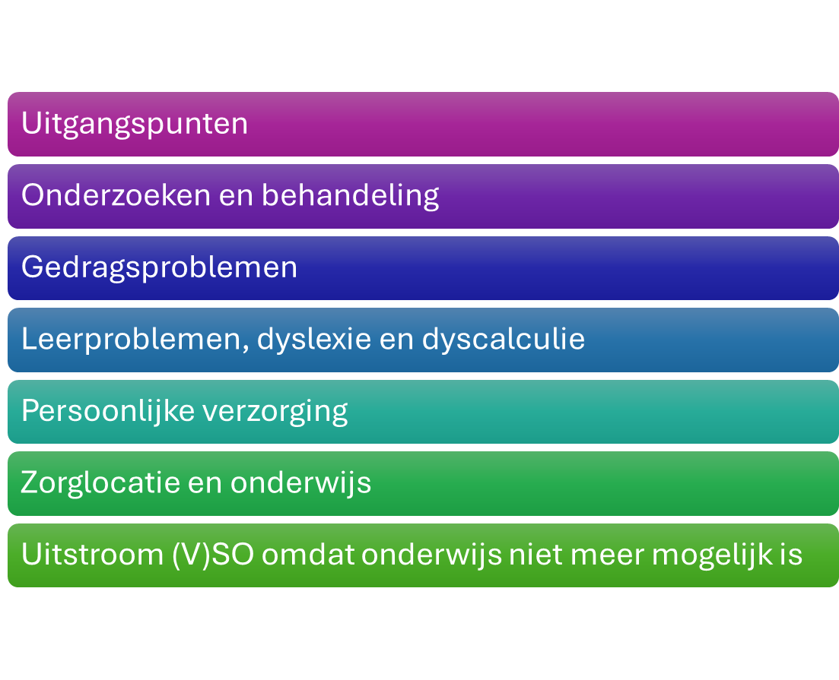
Afwegingskader opbouw
6
Notes:
Het afwegingskader bestaat uit 7 onderdelen. Dit zijn de uitgangspunten voor onze samenwerking met elkaar en 6 thema’s waar we veel raakvlakken hebben als het gaat om ondersteuning vanuit het onderwijs en jeugdhulp. Natuurlijk zijn er meer te bedenken, echter op deze 6 thema’s worden de meeste ondersteuningsvragen gesteld.

Slide 7

Tabel verantwoordelijkheden
7
Notes:
Ieder thema begint met een tabel van verantwoordelijkheden. Dit is helpend voor het eerste overzicht. Je kunt vervolgens in de toelichting teruglezen wat er bedoelt wordt en hoe je de samenwerking kunt zoeken.

Slide 8

Uitgangspunten voor OJA samenwerking en resultaat
Het kind op school is het uitgangspunt. Een kind heeft recht op onderwijs en op gezondheid.
Ondersteuning vanuit passend onderwijs/ jeugdhulp vindt zoveel als mogelijk op school plaats en richt zich op kind/klas, de leerkracht en ouders
Een OJA is een tijdelijke interventie op basis waarvan het kind en de leerkracht zich ondersteund voelen en samen verder kunnen. De vervolgstappen na een OJA zijn bij iedereen bekend.
8

Slide 9

Podcasts
Verhalend gesprek (NL/Eng) over verschillende onderdelen van het afwegingskader
Iedere podcast is 10 minuten en geeft een samenvatting in het gesprek per onderwerp
Toegankelijk vanaf de website van het Onderwijscollectief
Link website Onderwijscollectief
9

Slide 10
Werkwijzer OJA arrangement
Deel 1 – OJA Routekaart
Aanvraag/Preventieve Jeugdhulp
Evaluaties onderwijs en jeugdhulp
Afronding OJA
OJA - Inventarisatie
OJA - Afstemming
MDO
Stap 1: Onderwijs nodigt school contact persoon, onderwijs collectief, eventueel leerplicht uit mee te denken/ info te delen
Stap 2: OJA samenstelling, financienverdeling, verantwoordelijkheden worden afgestemd voor de OJA
Stap 3: School organiseert MDO. Aan ouders/jeugdige wordt het OJA arrangement toe gelicht en met elkaar besproken
Stap 4: Indien nodig doen ouders een aanvraag Jeugdhulp, onderzoek en besluit beschikking op basis van OJA en inzet onderwijs
Stap 5: Evaluaties houden voortgang en vervolg op het OJA scherp.
10

Slide 11
Werkwijzer OJA arrangement
Deel 2 – samenwerking onderdelen
MDO om resultaat OJA afstemming met ouders te bespreken
Opschalingsroute OJA
Afwegingskader
Onderwijs OPP
OJA afstemming
Jeugdhulp
Afspraken verantwoordelijkheden onderwijs en jeugdhulp in samenwerking
Concrete inzet onderwijs ondersteuning (handelingsdeel)
Opties tijdellijke jeugdhulp (beschikkingvrij en geindiceerd)
Verkennen van onderlinge samenwerking in een OJA
MDO waarin afspraken over omvang OJA, duur, kosten verdeling, impact en evaluatie met ouders/jeugdige worden besproken
Opschalling als er geen OJA over eenstemmiing is
11
9

Slide 12
Aandachtspunten voor samenwerking
OJA betekent tijdelijk zowel jeugdhulp als onderwijs ondersteuning
OJA voorwaarde: de leerling is en blijft ingeschreven bij een school
Kind/jeugdige heeft recht op onderwijs ook als dit betekent dat er extra onderwijs ondersteuning nodig is
Wachtlijst voor school ontslaat onderwijscollectief en school niet van de verantwoordelijkheid om onderwijs te bieden aan de leerling
12

Slide 13
Belangrijk voor een MDO
Een MDO alleen organiseren als OJA afstemming positief is afgerond
Alleen personen uitnodigen bij een MDO die bij de OJA afstemming betrokken waren
Concrete afspraken maken in het MDO over duur, inzet en verantwoordelijkheid ondersteuning vanuit onderwijs en jeugdhulp
Wees open over verwachtingen, belangen en haalbaarheid
13

Slide 14
Opschalingsroute (uitzondering) via aanvraag
OJA Afstemming
Overzicht stappen/ knelpunten
OJA Management Tafel
14
Notes:
In het OJA vooroverleg maken zowel het onderwijs als de jeugdhulp duidelijk welke inzet ze denken te kunnen verzorgen, met welk doel en wat de stappen kunnen zijn nadat de OJA is afgerond, oftewel wat het toekomstperspectief voor het kind is en hoe daar invulling aan wordt gegeven.
Als er onoverkomelijke knelpunten zijn dan volgt er een opschaling naar de OJA Management Tafel. Hier nemen managers van de gemeente en schoolbesturen aan deel om een gezamenlijk besluit te nemen over de integrale inzet van een OJA.

Slide 15

Praatplaat Onderwijs Jeugdhulp
15

Slide 16
Privacy afsprakenkader voor een OJA
Doel: eenduidigheid en inzicht in het verwerken van persoonsgegevens, terwijl we samenwerken in een OJA
OJA inventarisatie en afstemming: school informeert ouders over OJA optie en het uitwisselen van persoons gegevens
Ouders stemmen in dat OJA inventarisatie en afstemming start
Onderwijs verwerkt de persoonsgegevens in een OPP
OPP vormt de basis voor de OJA inventarisatie en afstemming
Voorstel vanuit de OJA afstemming wordt gedeeld op het MDO georganiseerd door school
Afspraken OJA – MDO worden opgenomen in OPP en meegestuurd in aanvraag Jeugdhulp/ inzet preventieve jeugdhulp
Gemeente verwerkt persoonsgegevens inclusief OPP en OJA op basis van instemming ouders
16
5

Slide 17
Dank voor je aandacht

